Slide 1
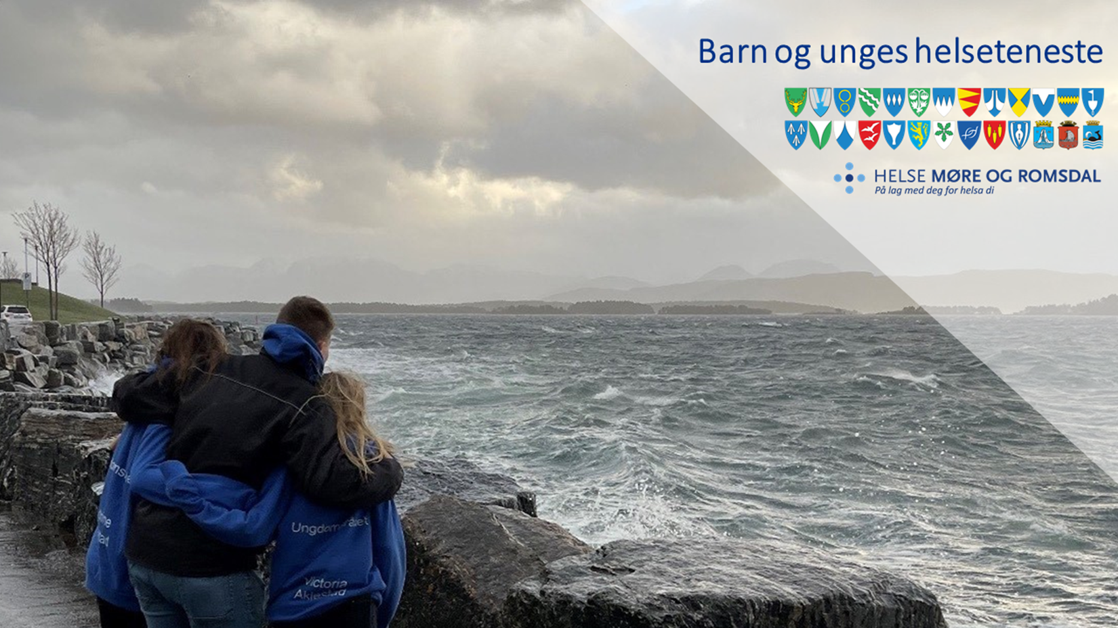
Barn og unges helseteneste i Møre og Romsdal
LSU Volda sjukehusområde 2. september 22

Slide 2


Utfordringsbiletet
Mange pasienter og pårørande opplever:
Vanskar med å få oversikt over ulike hjelpetilbod
Det er uklart kvar ein skal ta kontakt
Tenestene kan være uenige om kven som har ansvaret og pasienten opplever at ingen gir den naudsynte hjelpa

Slide 3

Målsetting
Å sikre samanhengande helsetenester mellom kommunehelsetenesta og spesialisthelsetenesta for barn og unge med psykiske lidingar i Møre og Romsdal, og gi barn og unge med psykiske vansker
«rett hjelp – på rett stad – til rett tid»
Delmål:
Tydeliggjere roller og ansvarsområder i dei involverte einingane rundt barn og unge og psykisk helse, slik at barn og unge slepp å verte «kasteballer» mellom tenestene
Unngå at barn og unge må vente lenge på hjelp både i kommune og sjukehus
Sikre god informasjonsflyt mellom poliklinikk for barn og unge psykisk helsevern (BUP) og kommuner

Slide 4

Hovudfokus
Etablere barn og unges helseteneste i Møre og Romsdal
«Helse Fonna-modellen» - eit kart over tenestene for barn og unge
Samhandlingsforløp som er tydelege i fht ansvarsområder og kven som gjer kva og når, frå første bekymring for barnet/ungdommen og tidleg intervensjon i kommunehelsetenesten, via tilvising og behandling i spesialisthelsetenesten til vidare oppfølging i kommunehelsetenesten.

Slide 5
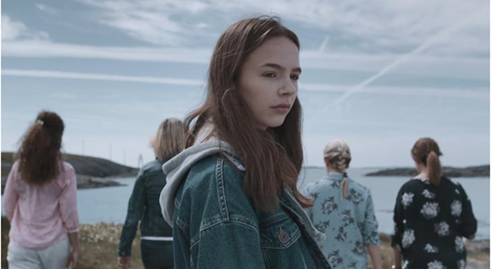
Barn og unges helseteneste
Eit kart over tenestene for barn og unge
7 samhandlingsforløp
Angstplager
Autismespekterforstyrring
Bekymring for barn 0-3 år
Merksemdvanskar og uro
Spisevanskar og spiseforstyrring
Tristheit og depresjonsplager
Vald, overgrep og omsorgssvikt
https://helse-fonna.no/barn-og-unges-helseteneste

Slide 6
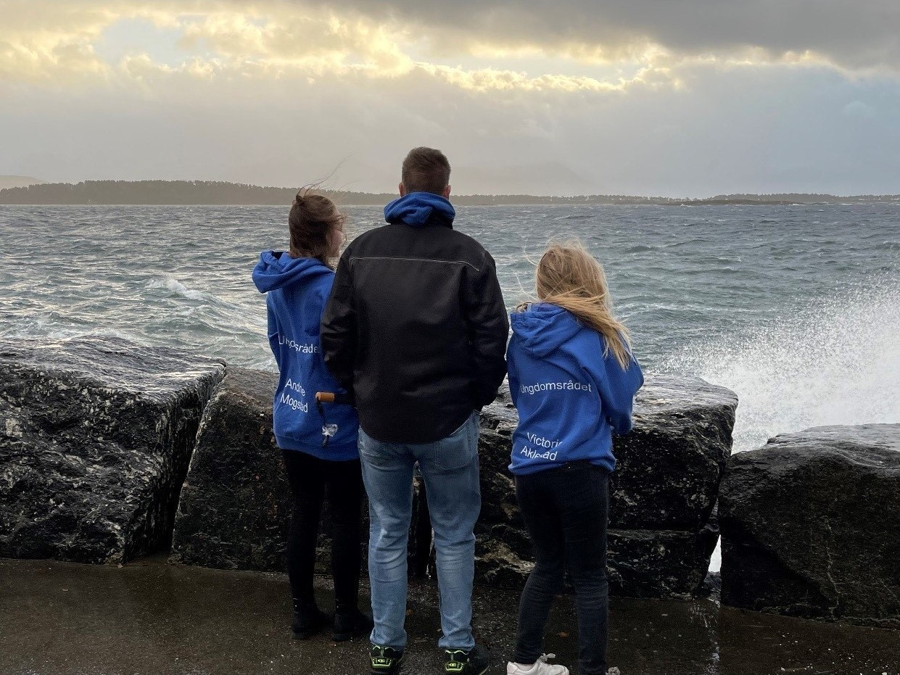
Prosjektstruktur – Barn og unges helseteneste i Møre og Romsdal
Prosjektgruppe:
Prosjektkoordinator: Toril Kvisvik
Seksjonsleiarar for fire poliklinikker for psykisk helse barn og unge
Representant frå seks kommuner (Molde, Kristiansund, Averøy, Volda, Ålesund, Giske)
To representanter fra fagavdelinga/helsetenesteutviklarar Helse Møre og Romsdal
Brukerrepresentant (Mental helse ung)
Repr. frå KORUS Midt-Norge
Styringsgruppe:
Fagleg samarbeidsutvalg for barn og unge med leiar Manuela Strauss, avdelingssjef Psykisk helsevern for barn og unge i HMR
Rådgivande organ: Ungdomsrådet
Forankra i Helsefellesskap Møre og Romsdal
Vert støtta av Statsforvalteren i Møre og Romsdal

Slide 7
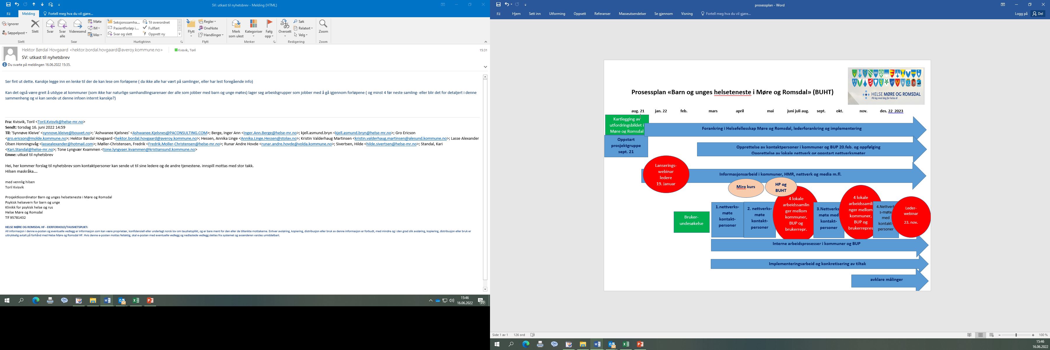

Slide 8

Kontaktpersoner i Barn og unges helseteneste i Møre og Romsdal
70 kontaktpersoner oppretta i nettverket Barn og unges helseteneste i Møre og Romsdal mars 2022!
Deltek på nettverksmøter og arbeidssamlingar.
Har oversikt over tilbod som er etablert i eiga kommune.
Spreier informasjon om samhandlingsforløpa i eiga kommune.
Koplar på dei rette personane og dei lokale arbeidssamlingane. Oppmodar dei ulike tenestene om å lese gjennom kva deira rolle er i dei ulike samhandlingsforløpa. Samsvarer kart og terreng?
Etter kvart få oversikt over kva som skal til for å implementere samhandlingsforløpa i kommuner og BUP.
For kommuner som arbeider med å utvikle modeller for å handle på bekymring og for tverrfaglig samarbeid (BTI/BTS) kan samhandlingsforløpa med fordel sjåast i nær sammenheng.

Slide 9

Involverte tenester rundt barn og unge og psykisk helse
Fastlege
Helsestasjon og skulehelseteneste
Barnehage
Skule
PPT
Kommunale psykisk helseteneste for barn og unge
Fysio- og ergoterapiteneste
Barnevernteneste
Koordinerende eining
BUP

Slide 10

Molde 19. mai
Kristiansund 20. mai
Ålesund 31. mai
Volda 1. juni

Slide 11
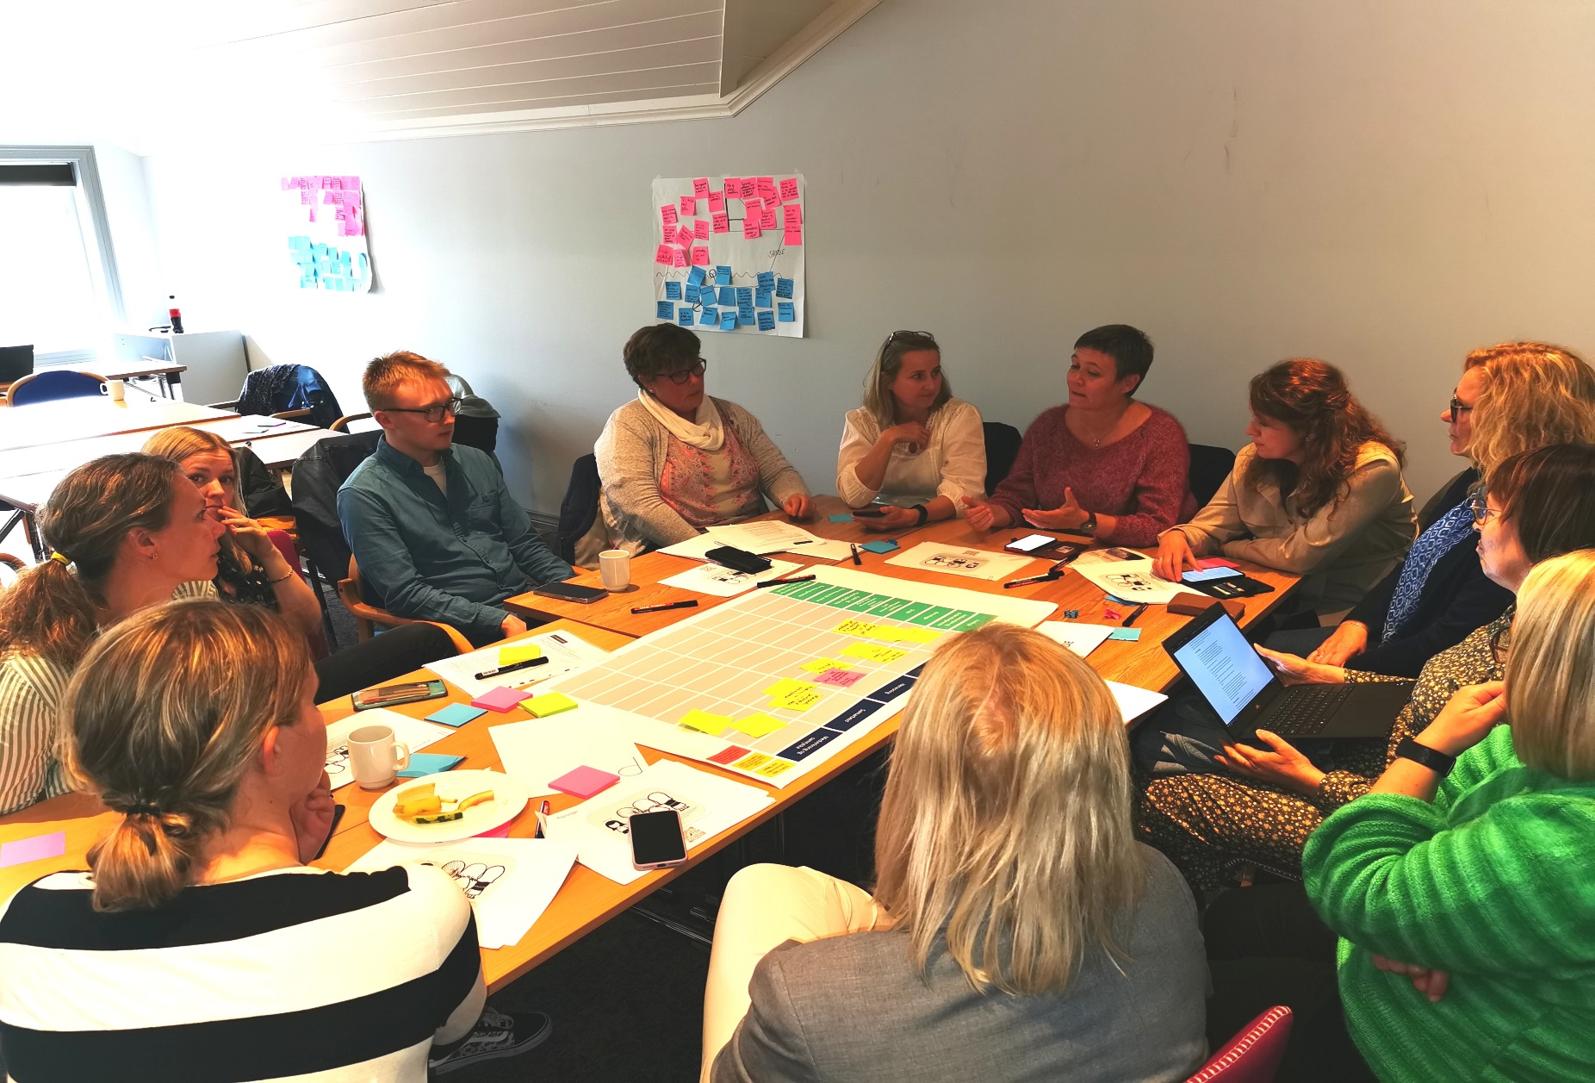
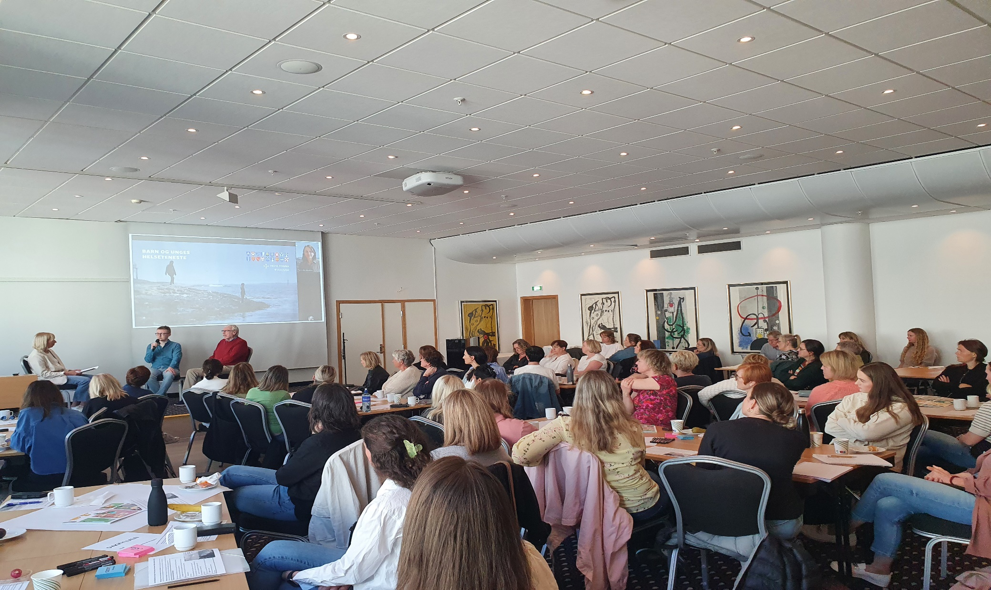
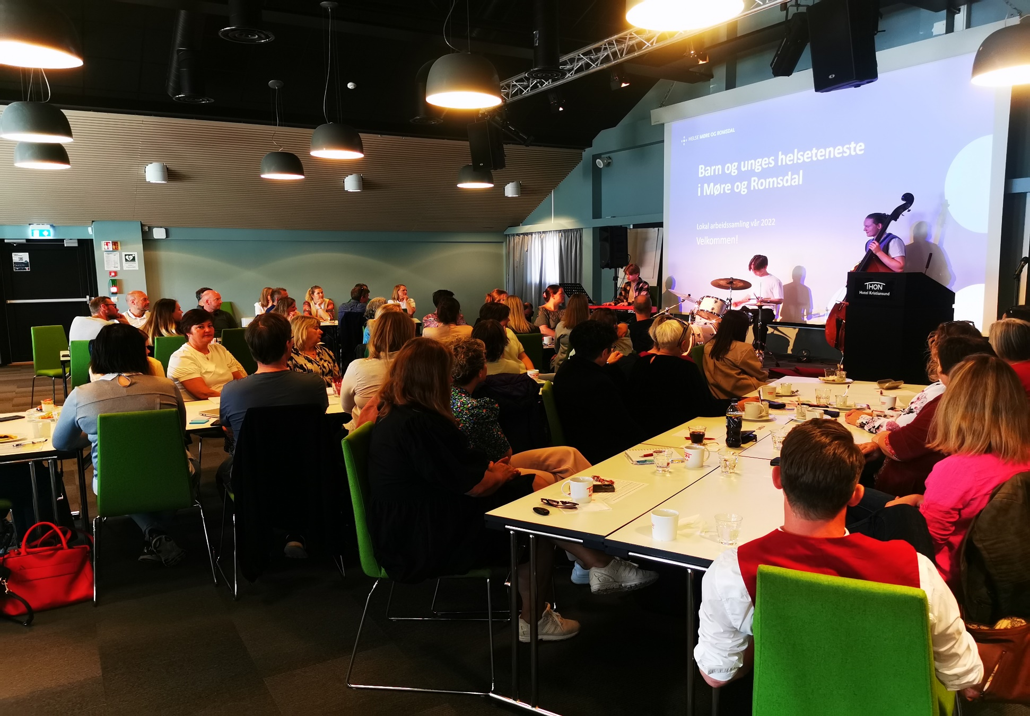
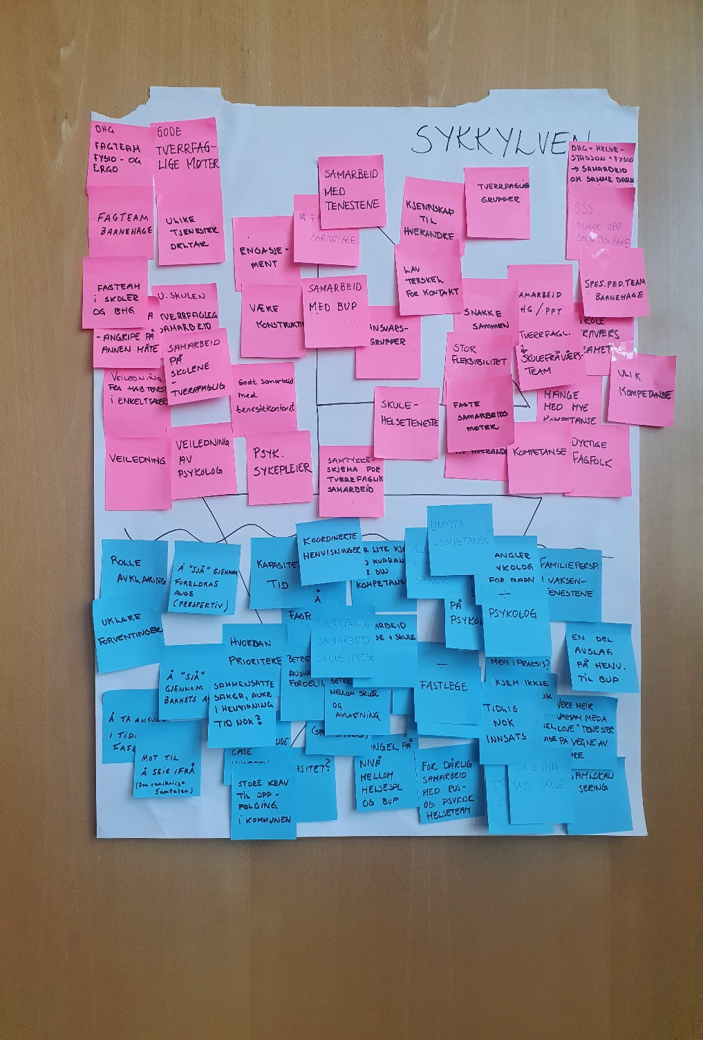
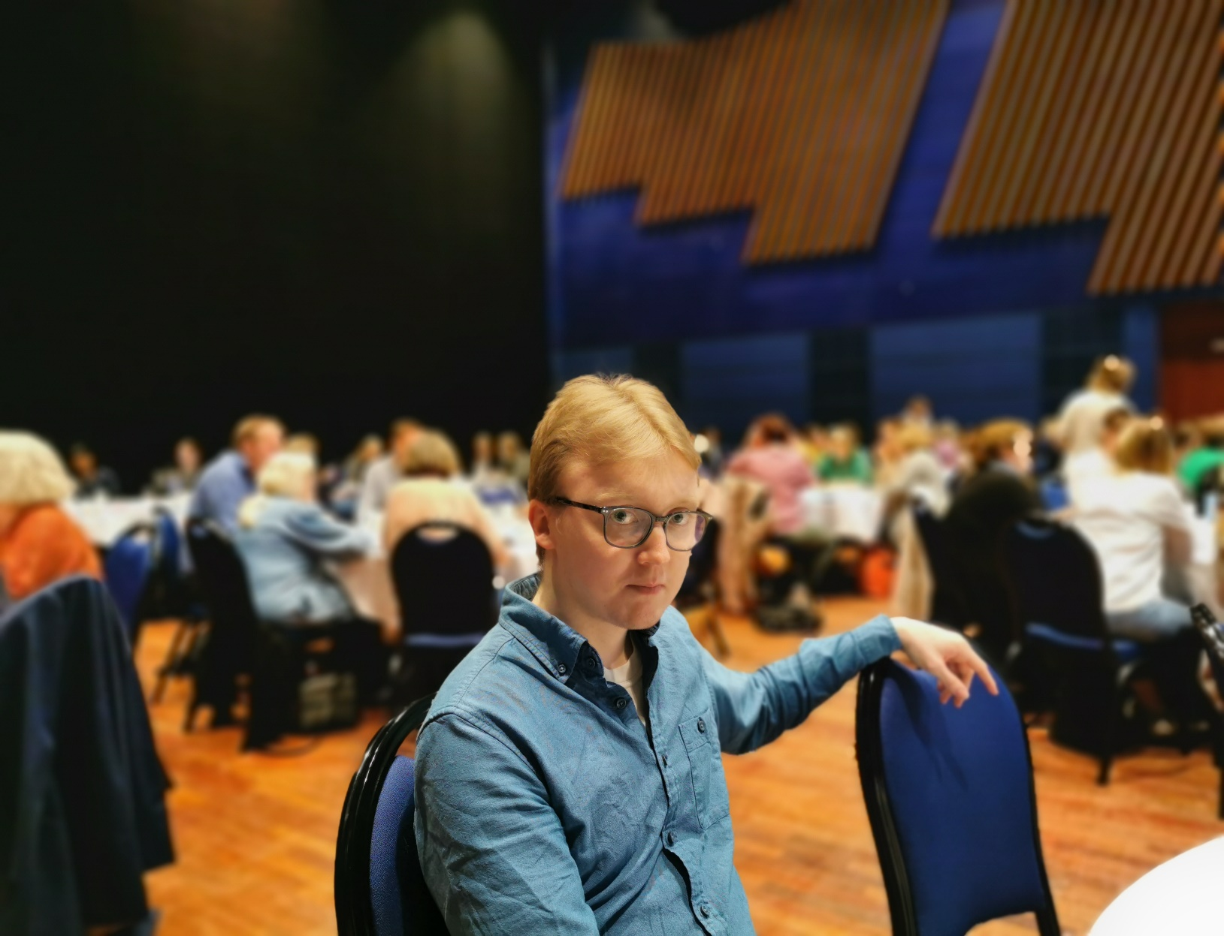
Lokale arbeidssamlinger vår 2022

Slide 12
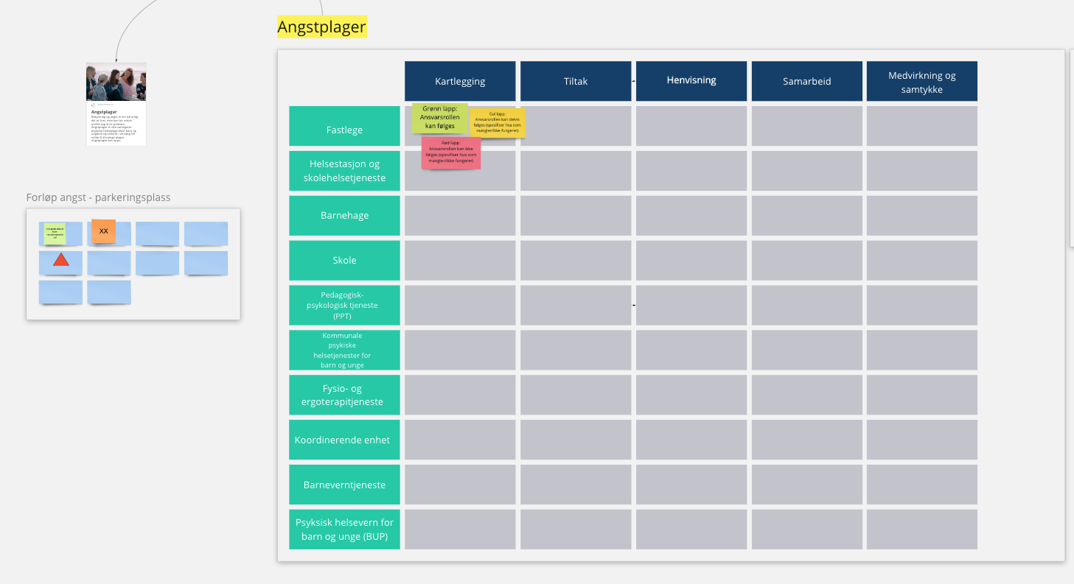
https://miro.com/app/board/o9J_llsKDpA=/?moveToWidget=3458764518296554439&cot=14

Slide 13
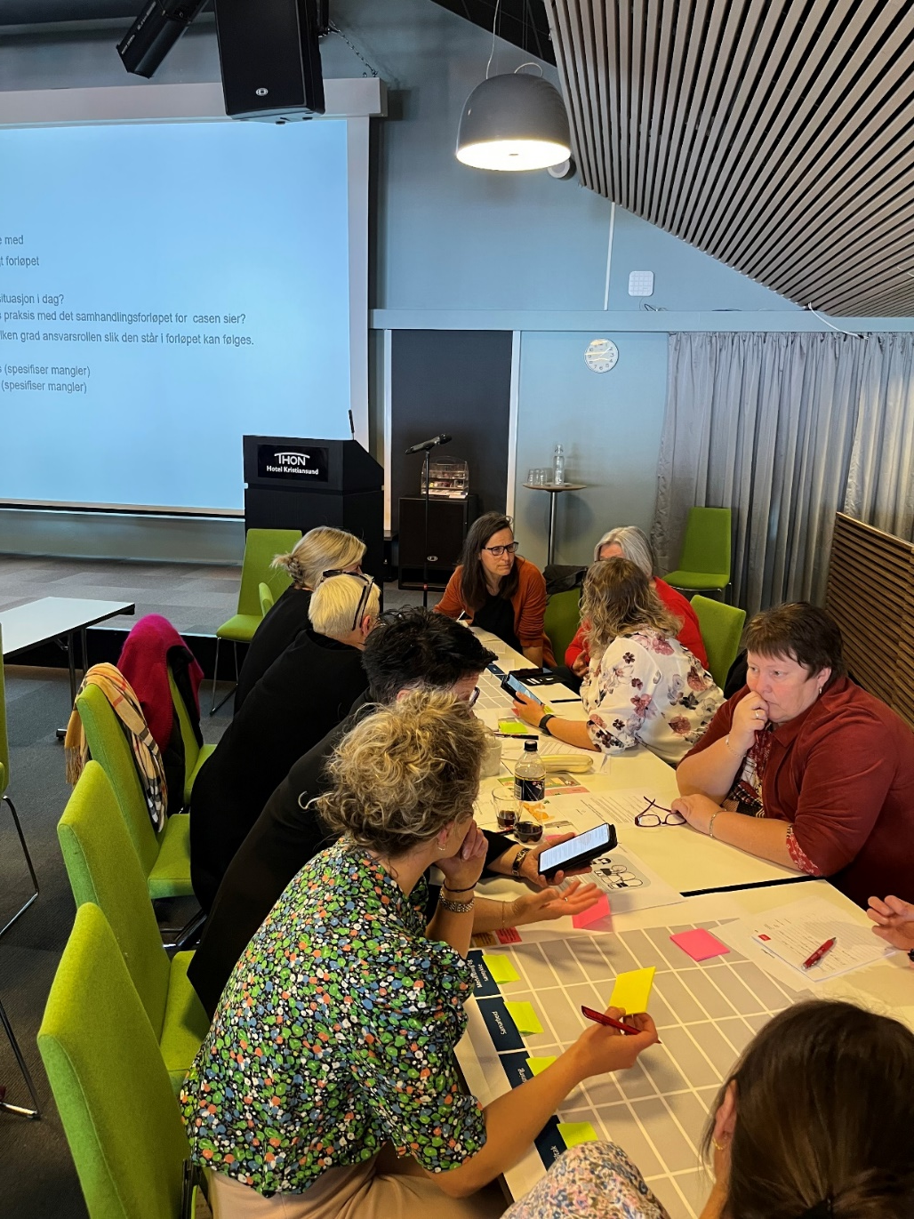
Kva skal til for å betre samhandling mellom spesialisthelseteneste og kommune?
– innspel frå dei lokale arbeidsamlingane
Rolleavklaring – tydeliggjæring
Oversikt over tilbod både i kommuner og spesialisthelsetenesta
Fleire tiltak samstundes
Tilvisingar – kva er gjort i kommunene?
Samarbeidsmøter – kontaktpunkt – internt/eksternt
Epikriser frå BUP til involverte i barnet/ungdommen
Brukermedverknad
Leiing – prioriteringer – tydeleg målsetting
System som fungerer
Rettleiing

Slide 14
Vegen vidare i Barn og unges helseteneste i Møre og Romsdal
Implementert alle 7 samhandlingsforløpa i Møre og Romsdal i 2022
Arbeide med å involvere fleire legar
Arrangere brukersamlingar – involvering av fleire brukerrepresentantar
Støtte opp under arbeidet i kommuner og BUP
Markedsføring av satsning
Nettverksmøter med kontaktpersoner – sept. og nov. 22
Lokale arbeidssamlinger med alle tenester haust 2022 (18. oktober i Kristiansund)
Lederwebinar 23. november 2022
Konkretisering av tiltak – pilotering - målinger

Slide 15


Kva «hjelper» oss i arbeidet framover:
Endring i lovverk der samhandling og samordning er sentralt 1. august 2022
Barnevernsreform - Barnekoordinator
Helsefellesskap
Helseplattforma
BTI/BTS arbeid
Tverrsektoriell veileder
InnoMed
Statsforvaltaren i Møre og Romsdal
Engasjement frå brukerrepresentanter og fagpersoner
Langsiktig satsning - ingen sluttdato!

